Slide 1


TRƯỜNG THCS LONG BIÊN
BÀI GIẢNG TRỰC TUYẾN
MÔN: GDCD 8
Bài 6 - Tiết 1
XÁC ĐỊNH MỤC TIÊU CÁ NHÂN
GV: Nguyễn Thị Bích Thuận

Slide 2
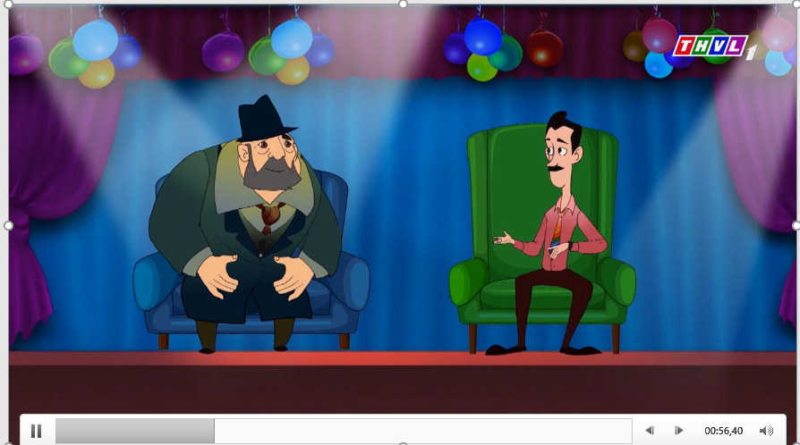
KHỞI ĐỘNG
ĐOẠN CLIP TRÊN CÓ Ý NGHĨA GÌ?

Slide 3
GDCD 8
XÁC ĐỊNH MỤC TIÊU
CÁ NHÂN

Slide 4
KHÁI NIỆM
VÀ CÁC LOẠI
MỤC TIÊU CÁ NHÂN
01

Slide 5
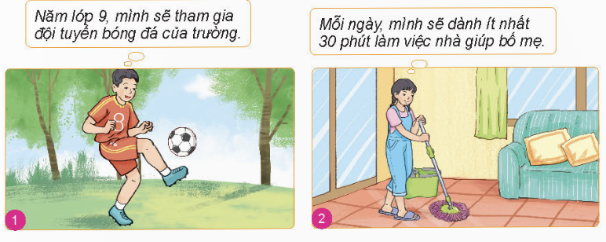
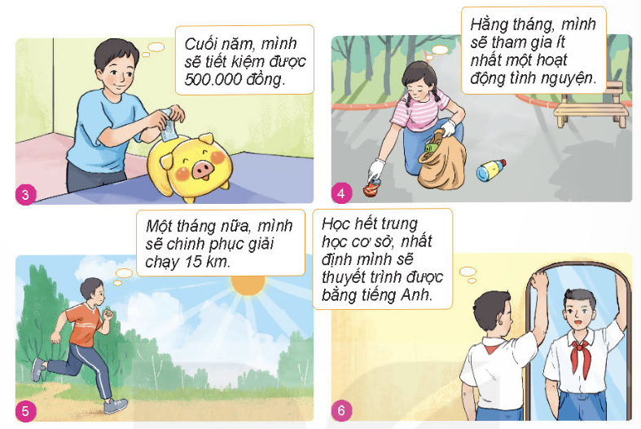
Quan sát
tranh sau và trả lời câu hỏi

Slide 6
THẢO LUẬN NHÓM
N1
N2
N3
N4
Các bạn trong tranh có những mong muốn gì?
Các bạn có xác định khoảng thời gian để thực hiện mong muốn đó không
Từ đó, em hãy cho biết thế nào là mục tiêu cá nhân.
Em hãy phân loại các mục tiêu nói trên theo thời gian (ngắn hạn, dài hạn) và theo lĩnh vực

Slide 7

KHÁI NIỆM MỤC TIÊU CÁ NHÂN
Mục tiêu cá nhân là những kết quả cụ thể mà mỗi người mong muốn đạt được trong một khoảng thời gian nhất định.

Slide 8
PHÂN LOẠI
Bức tranh | Mong muốn | Thời gian thực hiện | Phân loại mục tiêu theo thời gian | Phân loại mục tiêu theo lĩnh vực
1 | Tham gia đội tuyển bóng đá của trường | Năm lớp 9/ 1 năm sau | Dài hạn | Phát triển bản thân
2 | Dành thời gian làm việc nhà giúp bố mẹ | 30 phút mỗi ngày | Ngắn hạn | Gia đình và bạn bè
3 | Tiết kiệm được 500.000 đồng | Đến cuối năm/ dưới 1 năm | Ngắn hạn | Tài chính cá nhân
4 | Tham gia hoạt động tình nguyện | Mỗi tháng ít nhất 1 lần | Ngắn hạn | Trao tặng và cống hiến xã hội
5 | Chinh phục giải chạy 15km | 1 tháng | Ngắn hạn | Sức khỏe
6 | Thuyết trình được bằng tiếng Anh | Hết THCS | Dài hạn | Học tập và nghề nghiệp

Slide 9
PHÂN LOẠI
Phát triển bản thân
Gia đình và bạn bè
LĨNH
VỰC
Tài chính cá nhân
Sức khỏe
HTvà nghề nghiệp
Trao tặng và cống hiến XH

Slide 10
PHÂN LOẠI
DÀI HẠN
1
2
NGẮN HẠN

Slide 11
SỰ CẦN THIẾT PHẢI XÁC ĐỊNH
MỤC TIÊU CÁ NHÂN
02

Slide 12
ĐỌC TÌNH HUỐNG SGK VÀ TRẢ LỜI CÂU HỎI
Em hãy cho biết việc có một mục tiêu rõ ràng đã mang lại kết quả như thế nào cho các bạn trong trường hợp trên.
NHÓM 1+2
Em hãy cho biết việc có một mục tiêu rõ ràng đã mang lại kết quả như thế nào cho các bạn trong trường hợp trên.
NHÓM 3+4
Theo em, vì sao phải xác định mục tiêu cá nhân?
NHÓM 5 + 6

Slide 13

TRẢ LỜI CÂU HỎI
Với Hùng, việc có mục tiêu “hè này biết bơi” và thực hiện hóa mục tiêu này bằng các hành động cụ thể như đăng kí học bơi, rủ thêm bạn học cùng đã giúp Hùng biết bơi và tự tin hơn mỗi khi đi biển.

Slide 14

TRẢ LỜI CÂU HỎI
Với Bình, việc có mục tiêu là kết quả học tập đạt loại Tốt và từ đó, có kế hoạch học tập và các hành động cụ thể như tập trung nghe giảng, tích cực phát biểu,... cùng với quyết tâm thực hiện nên đến cuối năm Bình đã có kết quả học tập loại Tốt, tiến bộ hẳn so với năm học trước – khi Bình không có mục tiêu cụ thể nào.

Slide 15

TRẢ LỜI CÂU HỎI
Cần phải xác định mục tiêu cá nhân vì có mục tiêu cá nhân sẽ giúp mỗi người có động lực hơn trong cuộc sống, hoàn thiện bản thân, hướng đến những mục đích tích cao đẹp và thực hiện được những ước mơ của mình.

Slide 16

VAI TRÒ CỦA VIỆC XÁC ĐỊNH MỤC TIÊU CÁ NHÂN
Việc xác định mục tiêu cá nhân sẽ giúp mỗi người có động lực hơn trong cuộc sống, hoàn thiện bản thân, hướng đến những mục đích cao đẹp và thực hiện được những ước mơ của mình.

Slide 17
VẬN DỤNG
XÂY DỰNG MỤC TIÊU CÁ NHÂN CỦA EM TRONG NĂM HỌC NÀY

